Slide 1
«ИСТОРИЯ КАЗАХСТАНА»
ЛЕКЦИЯ №9
Движение «Алаш» и идея национального государства
НАО «МЕЖДУНАРОДНЫЙ УНИВЕРСИТЕТ ТУРИЗМА И ГОСТЕПРИИМСТВА»
ГУМАНИТАРНАЯ ШКОЛА
Альжанова Эльмира Есиркеповна
к.и.н., ассоциированный профессор
Туркестан

Slide 2
СОДЕРЖАНИЕ ЛЕКЦИИ
1. Взаимодействие интеллектуальной элиты тюрко-мусульманских народов и Российской империи
2. Февральская буржуазно-демократическая революция в России и ее влияние на Казахстан
3. Июльский всеказахский съезд и решение об образовании партии Алаш

Slide 3
ЦЕЛИ И ЗАДАЧИ ЛЕКЦИИ
Цель лекции: определение исторических основ национальной идеи «Алаш»
Основные задачи лекции:
раскрыть значение тюрко-мусульманской солидарности в борьбе за свободу
изучить влияние Февральской революции на политическую ситуацию Казахстана
проанализировать основные идеи партии «Алаш»

Slide 4
МУСУЛЬМАНСКОЕ ДВИЖЕНИЕ В НАЧАЛЕ XX ВЕКА
«Иттифак эль муслимин»
Всероссийский Союз мусульман
«Шуро-и-Ислам»
Туркестанская джадидская организация
«Алаш»
Казахская национальная партия
просветительское движение в Хиве
«Младохивинцы»
просветительское движение в Бухаре
«Младобухарцы»
крымско-татарская партия
«Милли Фирка»

Slide 5

КАЗАХСТАН В ГОДЫ РЕВОЛЮЦИИ 1905–1907 ГОДОВ В РОССИИ
Начало революции
«Кровавое воскресенье» 9 января 1905 г.
Колониальная аграрная политика царизма
Задачи: свержение самодержавия
Революционные выступления
Забастовка в Омске, 25 октября 1905 г.
Забастовка в Семипалатинске, 16-28 ноября 1905 г.
Забастовка на Успенском руднике, 6 декабря 1905 г.
Последствия революции
Царь пошел на уступки – II Государственные Думы
Период реакции, запрет демонстраций и митингов
Лишение избирательных прав казахов и других народностей

Slide 6
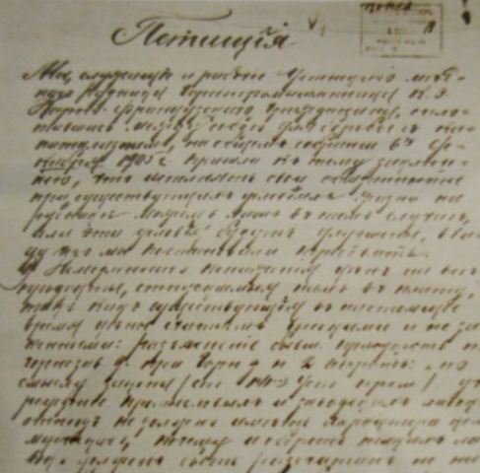
КАРКАРАЛИНСКАЯ ПЕТИЦИЯ
от 22 июля 1905 года, из 47 пунктов
Создание петиции
июль 1905 года - на Кояндинской ярмарке
А.Байтурсынов А.Букейханов Т.Нурекенов Ж.Акбаев
Требования петиции
• возрождение традиций государственности • сохранение истории, языка и культуры
Значение петиции
политическая зрелость
рост самосознания казахского народа

Slide 7
УЧАСТИЕ КАЗАХОВ В ГОСУДАРСТВЕННОЙ ДУМЕ
І Дума
с 27 апреля
по 9 июля 1906 г.
А.Букейханов, А.Беремжанов, А.Кальменов, Б.Кулманов
ІІ Дума
с 20 февраля
по 3 июня 1907 г.
Ш.Косшегулулы, А.Беремжанов, Т.Нурекенов, Б.Каратаев, М.Тынышпаев
Последствия участия
Идеи парламентаризма были подхвачены и сохранены
Бывшие депутаты создали партию «Алаш Орда»

Slide 8
КАЗАХСТАН В ПЕРИОД ФЕВРАЛЬСКОЙ
БУРЖУАЗНО-ДЕМОКРАТИЧЕСКОЙ РЕВОЛЮЦИИ
Свержение монархии
27 февраля 1917 г. революция в России
2 марта 1917 г. отречение от престола Николая II
Двоевластие
Временное правительство
Советы рабочих и солдатских депутатов
Создание Автономии
ноябрь 1917 г. Туркестанский Мухтариат
декабрь 1917 г. Автономия «Алаш-Орда»
Объявлена свобода слова, амнистия, отмена смертной казни
Не решены аграрный, рабочий и национальный вопросы

Slide 9


НАЦИОНАЛЬНАЯ ИДЕЯ ДВИЖЕНИЯ «АЛАШ»
ОСНОВНЫЕ ИДЕИ
Создание независимого Казахского государства
Отстаивание прав народа на самоопределение
Модернизация казахского общества
ПАРТИЯ «АЛАШ»
21-28 июля 1917 г. - Первый Всеказахский съезд
Лидеры партии: А. Букейханов, А. Байтурсынов
21 ноября 1917 г. – программа в газете «Казах»
ПРАВИТЕЛЬСТВО «АЛАШ-ОРДА»
5-13 декабря 1917 г. – Второй Всеказахский съезд
Алаш-Орда не признала Советскую власть
Ликвидирована 9 марта 1920 года

Slide 10
ЛИДЕРЫ ДВИЖЕНИЯ «АЛАШ»
А.Байтурсынов
Духовное возрождение казахского народа
М.Дулатов
«Оян, қазақ!» призыв к борьбе
за свободу
А.Бокейханов
Концепция борьбы
за независимость
В 1937 году были расстреляны А. Букейханов и А. Байтурсынов Всего репрессировано 4 297 «алашовцев», расстреляны 2 062

Slide 11
ВЫВОДЫ
Казахская интеллигенция и тюрко-мусульманское движение выступали за демократическое развитие общества
В годы Февральской революции 1917 года решение национального вопроса стало одним из самых важных аспектов политической борьбы
Движение «Алаш» стало первым политическим шагом к национальной автономии. Лидеры «Алаш» активно отстаивали права народа на землю, самоуправление, родной язык и традиции

Slide 12
СПИСОК ЛИТЕРАТУРЫ
Абжанов Х. Движение Алаш и казахская национальная идея начала ХХ века //iie.kz/developments/1/95.jsp
Аманжолова Д.А. Алаш: исторический смысл демократического выбора. А., 2013. – 383 с.
Жанбосинова А.С. Краткая энциклопедия истории Алаш и Алаш орда. У., 2013. – 204 с.
Койгельдиев М. Движение «Алаш». А., 1995. – 368 с.
Нурпеисов К. «Алаш» и «Алаш-Орда». Алматы, 1995. – 152 с.
Тынышпаев М. Политические выступления, научные труды, документы. А., 2009. – 312 с.
Чокаев М. Туркестан под властью Советов. А., 1993.- 160 с.

